Slide 1



Indicadores de Control Operativo
2015 - 2018
*En virtud de diversas solicitudes de transparencia, referentes a información de detenciones por delito y por falta administrativa, y al revisar los archivos vigentes con los encontrados en la página del municipio de Monterrey, se determina que los ya existentes (página de municipio), son incorrectos, por lo que, se procede a su actualización a efecto de no convalidar errores encontrados.
Por lo anterior, se procede a la actualización de la información con cambio de formato, ya que como se mencionó líneas atrás, existía información errónea, además de rubros que daban lugar al error y por ende a dar a conocer la información de manera incorrecta.

Slide 2


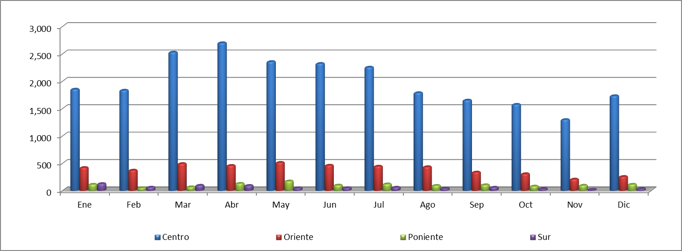
Remisiones por Tipo de Asunto atendidos por S.S.P.V.M.
2012

Slide 3
Remisiones por Tipo de Asunto atendidos por S.S.P.V.M
2013

Slide 4
Remisiones por Tipo de Asunto atendidos por S.S.P.V.M
2014

Slide 5
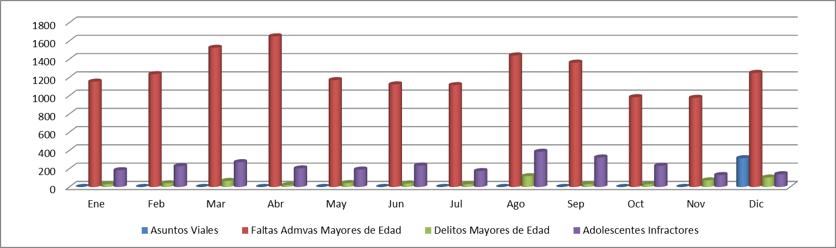
Remisiones por Tipo de Asunto atendidos por S.S.P.V.M
2015

Slide 6
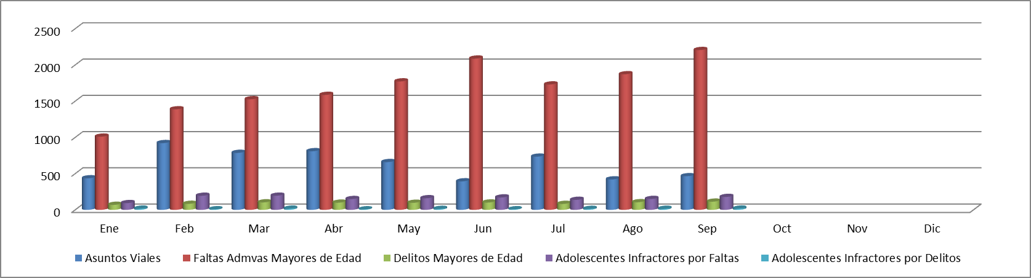
Remisiones por Tipo de Asunto atendidos por S.S.P.V.M
2016

Slide 7
Remisiones por Zona atendidos por la S.S.P.V.M.
2012

Slide 8
Remisiones por Zona atendidos por la S.S.P.V.M.
2013

Slide 9
Remisiones por Zona atendidos por la S.S.P.V.M.
2014

Slide 10

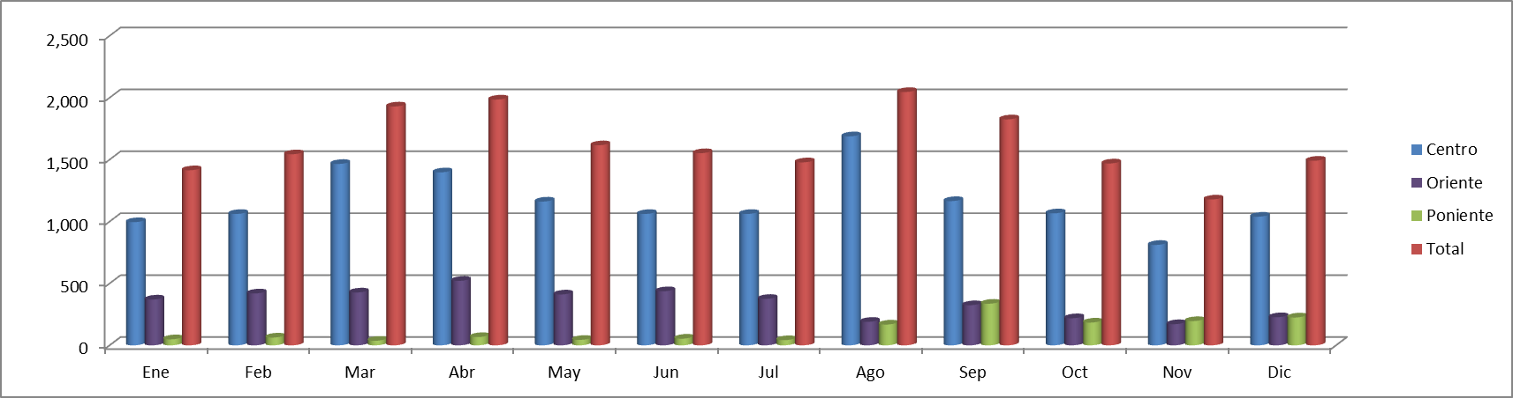
Remisiones por Zona atendidos por la S.S.P.V.M.
2015
Nota: Las remisiones de la zona sur se incorporaron a la zona oriente

Slide 11
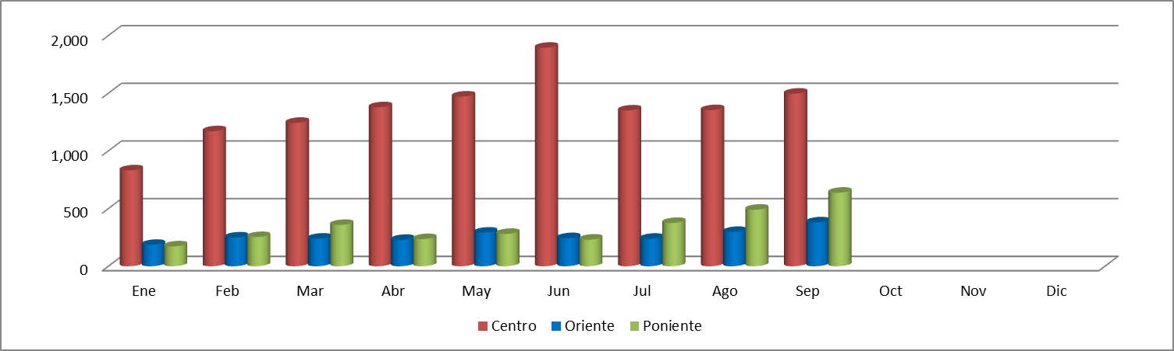
Remisiones por Zona atendidos por la S.S.P.V.M.
2016

Slide 12
Arrestados por Tipo de Asunto y por Años de la S.S.P.V.M

Slide 13
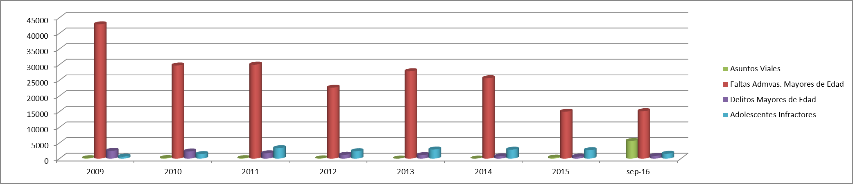
Arrestados por Tipo de Asunto y por Años de la S.S.P.V.M

Slide 14
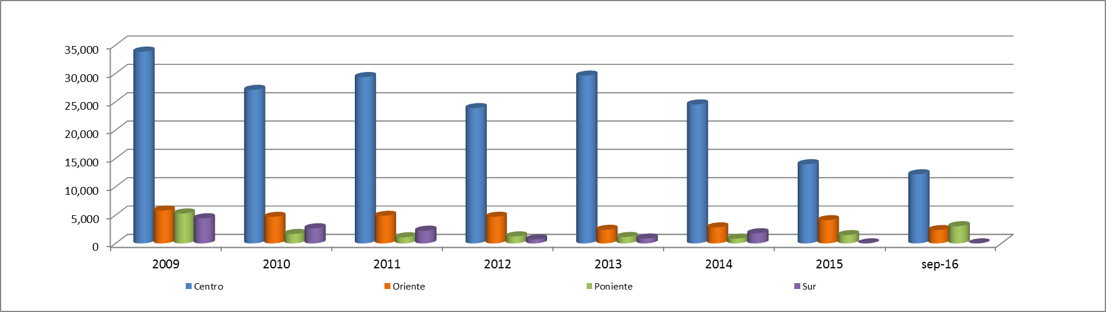
Arrestados por Zona y por Años de la S.S.P.V.M.

Slide 15
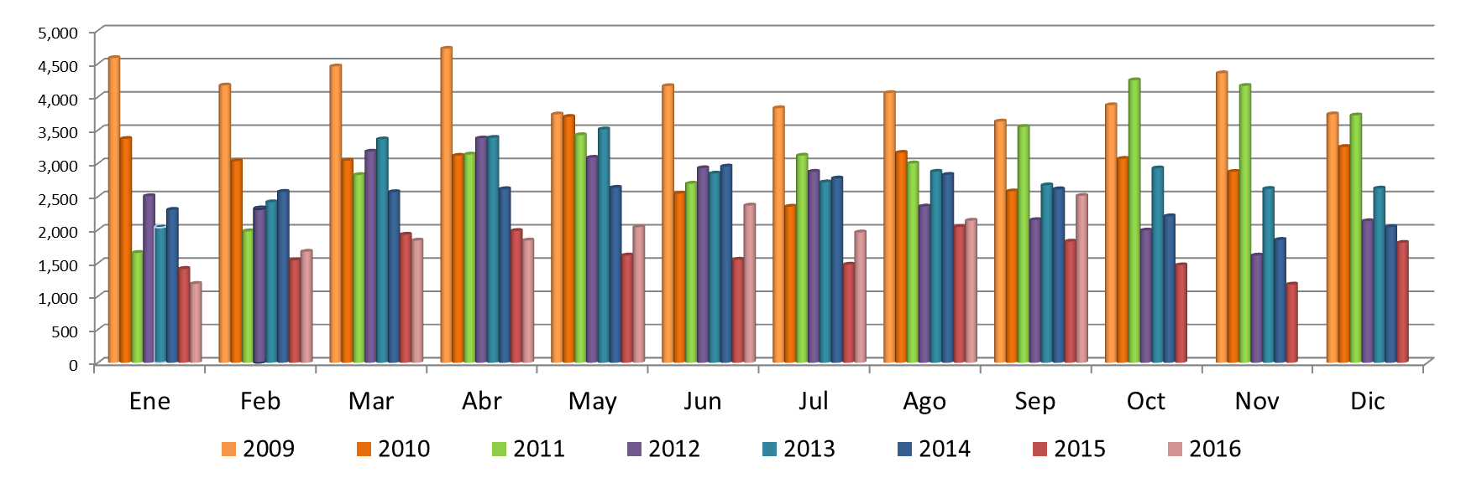
Remisiones por Años de la S.S.P.V.M.

Slide 16
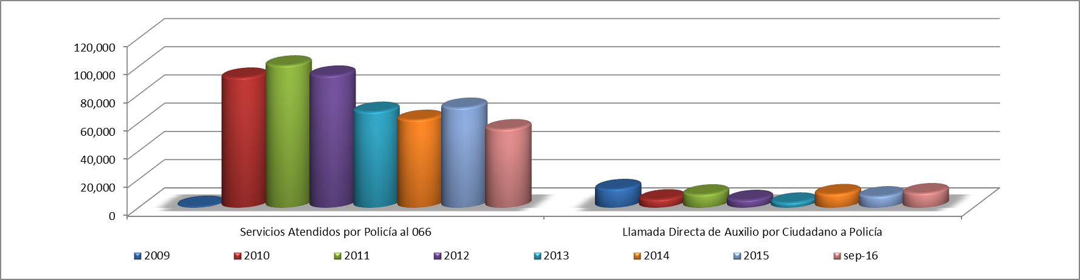
Servicios de Emergencia Atendidos por S.S.P.V.M
Fuente: C5

Slide 17
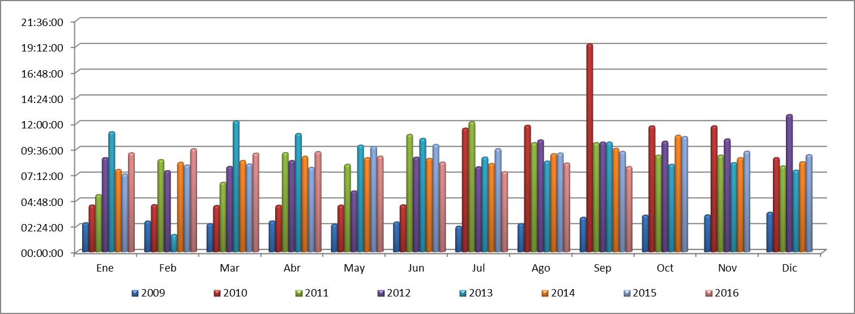
Tiempo de Respuesta Atendidos por S.S.P.V.M

Slide 18
Ingreso por Pago de Multa
Fuente: Dirección de Ingresos

